Slide 1
Krachtigere queries
Queries met krachtigere condities in één tabel

Slide 2

cursusmateriaal
Deze powerpoint
Aanbevolen: Oracle Database 11g: SQL Fundamentals I Exam Guide Blz. 109-135

Slide 3
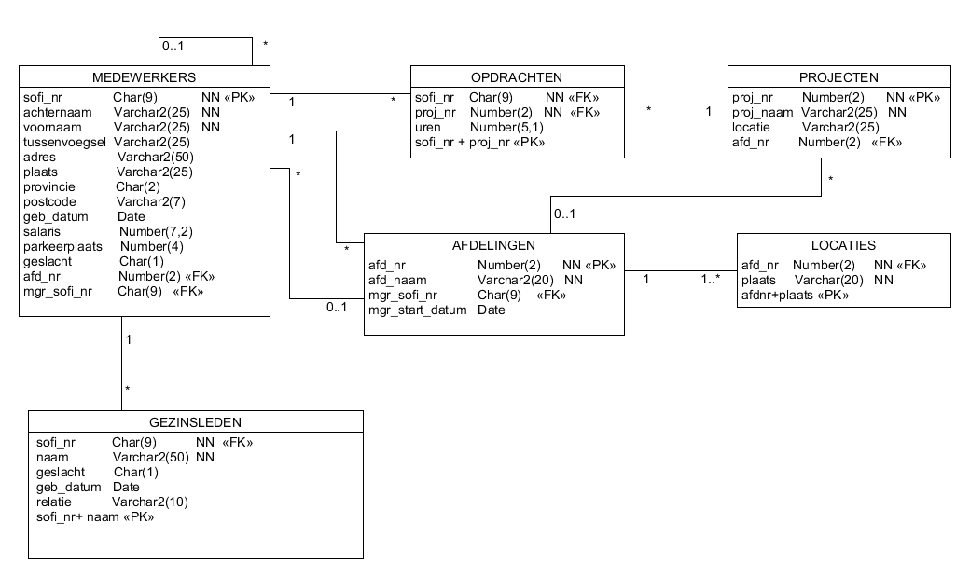
Schema ONDERNEMING databank

Slide 4

Syntax
SELECT [DISTINCT] select_list
FROM tabelnaam
[WHERE conditie]
[ORDER BY attribuutnaam|volgnr|alias DESC/ASC] [NULLS FIRST/LAST] …]

Slide 5

Krachtigere queries
Het gebruik van vergelijkingen
het gebruik van BETWEEN…AND
het gebruik van LIKE
het gebruik van AND, OR en NOT
het gebruik van IN
het gebruik van IS NULL en IS NOT NULL

Slide 6
Krachtigere queries
Het gebruik van vergelijkingen
het gebruik van BETWEEN…AND
het gebruik van LIKE
het gebruik van AND, OR en NOT
het gebruik van IN
het gebruik van IS NULL en IS NOT NULL

Slide 7
Logische vergelijkingen
[NOT] Identifier1 > Identifier2
<
=
>=
<=
!=
<>
Notes:
!= (geen ansi sql) en <> doen hetzelfde

Slide 8
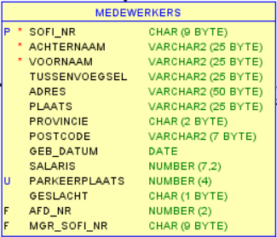
Geef sofi_nr, achternaam en salaris voor medewerker Bordoloi
SELECT sofi_nr,achternaam,salaris FROM medewerkers WHERE achternaam='Bordoloi';
een alfanumerieke waarde staat tussen enkele quotes!
SOFI_NR ACHTERNAAM SALARIS
--------- ------------ ----------
999666666 Bordoloi 55000
SELECT sofi_nr,achternaam,salaris FROM medewerkers WHERE achternaam='bordoloi';
Hoofdlettergevoelig!!

Slide 9
Geef sofi_nr, achternaam, voornaam en parkeerplaats van de medewerker met parkeerplaats 1. .
SELECT sofi_nr,achternaam,voornaam, parkeerplaats FROM medewerkers WHERE parkeerplaats=1;
Een numerieke waarde staat NIET tussen quotes!
SOFI_NR ACHTERNAAM VOORNAAM PARKEERPLAATS
--------- ------------ ------------------------- -------------
999666666 Bordoloi Bijoy 1

Slide 10
Geef sofi_nr, achternaam, voornaam en geboortedatum van medewerkers met geboortedatum 20 juni 1971.
SELECT sofi_nr,achternaam,voornaam, geb_datum FROM medewerkers WHERE geb_datum='20-JUN-1981';
Een datum waarde staat tussen enkele quotes!
SOFI_NR ACHTERNAAM VOORNAAM GEB_DATUM
--------- ------------ ------------------------- ---------
999555555 Jochems Suzan 20-JUN-81

Slide 11
Krachtigere queries
Het gebruik van vergelijkingen
het gebruik van BETWEEN…AND
het gebruik van LIKE
het gebruik van AND, OR en NOT
het gebruik van IN
het gebruik van IS NULL en IS NOT NULL

Slide 12
BETWEEN … AND
identifier [NOT] BETWEEN ondergrens AND bovengrens
ondergrens moet < dan bovengrens
beide grenzen zijn inbegrepen

Slide 13
Geef sofi_nr, achternaam, voornaam en salaris van medewerkers met een salaris tussen 30000 en 40000 (beide inbegrepen).
SELECT sofi_nr,achternaam,voornaam, salaris FROM medewerkers WHERE salaris BETWEEN 30000 AND 40000;
SOFI_NR ACHTERNAAM VOORNAAM SALARIS
--------- ------------ ------------------------- ----------
999111111 Bock Douglas 30000
999333333 Joosten Dennis 38000

Slide 14
Geef sofi_nr, achternaam, voornaam van medewerkers met beginletter van familienaam tussen A en J.
SELECT sofi_nr,achternaam,voornaam FROM medewerkers WHERE upper(achternaam) BETWEEN 'A' AND 'K';
SOFI_NR ACHTERNAAM VOORNAAM
--------- ------------ -------------------------
999666666 Bordoloi Bijoy
999555555 Jochems Suzan
999222222 Amelsvoort Henk
999111111 Bock Douglas
999333333 Joosten Dennis
Notes:
K is inclusief, maar KA komt na K

Slide 15
Geef sofi_nr, achternaam, voornaam en geboortedatum voor medewerkers geboren in de eighties.
SELECT sofi_nr,achternaam,voornaam,geb_datum FROM medewerkers WHERE geb_datum BETWEEN '1-JAN-1980' AND '31-DEC-1989';
SOFI_NR ACHTERNAAM VOORNAAM GEB_DATUM
--------- ------------ ------------------------- ---------
999555555 Jochems Suzan 20-JUN-81
999444444 Zuiderweg Willem 12-AUG-85
999887777 Muiden Martina 19-JUL-88
999333333 Joosten Dennis 15-SEP-82
999888888 Pregers Shanya 31-JUL-82

Slide 16
Krachtigere queries
Het gebruik van vergelijkingen
het gebruik van BETWEEN…AND
het gebruik van LIKE
het gebruik van AND, OR en NOT
het gebruik van IN
het gebruik van IS NULL en IS NOT NULL

Slide 17
LIKE
LIKE maakt gebruik van tekstpatronen die, naast gewone letters, jokertekens bevatten
% 0, 1 of meerdere willekeurige tekens
_ exact 1 willekeurig teken
LIKE zoekt attribuutwaarde die overeenkomen met het tekstpatroon

Slide 18
Geef sofi_nr, achternaam, voornaam van medewerkers met een ‘r’ in hun achternaam
SELECT sofi_nr,achternaam,voornaam,geb_datum FROM medewerkers WHERE lower(achternaam) LIKE '%r%';
SOFI_NR ACHTERNAAM VOORNAAM
--------- ------------ -------------------------
999666666 Bordoloi Bijoy
999444444 Zuiderweg Willem
999222222 Amelsvoort Henk
999888888 Pregers Shanya

Slide 19
Geef sofi_nr, achternaam, voornaam van medewerkers waarvan de 3e letter van hun achternaam een ‘r’ is
SELECT sofi_nr,achternaam,voornaam,geb_datum FROM medewerkers WHERE lower(achternaam) LIKE '__r%';
SOFI_NR ACHTERNAAM VOORNAAM
--------- ------------ -------------------------
999666666 Bordoloi Bijoy
SELECT sofi_nr,achternaam,voornaam,geb_datum FROM medewerkers WHERE achternaam LIKE '__R%';
hoofdlettergevoelig!

Slide 20
Krachtigere queries
Het gebruik van vergelijkingen
het gebruik van BETWEEN…AND
het gebruik van LIKE
het gebruik van AND, OR en NOT
het gebruik van IN
het gebruik van IS NULL en IS NOT NULL

Slide 21
Welke medewerkers werken in afdeling 3 en hebben een salaris boven 30.000
SELECT sofi_nr,afd_nr,salaris FROM medewerkers WHERE afd_nr=3 AND salaris>30000;
SOFI_NR AFD_NR SALARIS
--------- ---------- ----------
999555555 3 43000

Slide 22
Voor welke medewerkers geldt de combinatie werken in afdeling 3 en een salaris boven 30.000 niet.
SELECT sofi_nr,afd_nr,salaris
FROM medewerkers
WHERE NOT(afd_nr=3 AND salaris>30000);
SOFI_NR AFD_NR SALARIS
--------- ---------- ----------
999666666 1 55000
999444444 7 43000
999887777 3 25000
999222222 3 25000
999111111 7 30000
999333333 7 38000
999888888 7 25000

Slide 23
Welke medewerkers werken in afdeling 3 of hebben een salaris boven 30.000
SELECT sofi_nr,afd_nr,salaris FROM medewerkers WHERE afd_nr=3 OR salaris>30000;
SOFI_NR AFD_NR SALARIS
--------- ---------- ----------
999666666 1 55000
999555555 3 43000
999444444 7 43000
999887777 3 25000
999222222 3 25000
999333333 7 38000
6 rows selected

Slide 24
Welke medewerkers hebben een salaris hoger dan 30.000 en werken in afdeling 1 of 3?
SELECT sofi_nr,afd_nr,salaris FROM medewerkers WHERE salaris>30000 AND afd_nr=1 OR afd_nr=3;
SOFI_NR AFD_NR SALARIS
--------- ---------- ----------
999666666 1 55000
999555555 3 43000
999887777 3 25000
999222222 3 25000

Slide 25
Welke medewerkers hebben een salaris hoger dan 30.000 en werken in afdeling 1 of 3?
SELECT sofi_nr,afd_nr,salaris FROM medewerkers WHERE salaris>30000 AND (afd_nr=1 OR afd_nr=3);
SOFI_NR AFD_NR SALARIS
--------- ---------- ----------
999555555 3 43000
999666666 1 55000

Slide 26
Krachtigere queries
Het gebruik van vergelijkingen
het gebruik van BETWEEN…AND
het gebruik van LIKE
het gebruik van AND, OR en NOT
het gebruik van IN
het gebruik van IS NULL en IS NOT NULL

Slide 27
Geef sofi_nr, achternaam, voornaam en salaris van medewerkers waarvan het salaris 25000, 30000 of 43000 is
SELECT sofi_nr,achternaam,voornaam,salaris FROM medewerkers WHERE salaris=25000 OR salaris= 30000 OR salaris=43000;
SOFI_NR ACHTERNAAM VOORNAAM SALARIS
--------- ------------ ------------------------- ----------
999887777 Muiden Martina 25000
999222222 Amelsvoort Henk 25000
999888888 Pregers Shanya 25000
999111111 Bock Douglas 30000
999555555 Jochems Suzan 43000
999444444 Zuiderweg Willem 43000
6 rows selected

Slide 28
Geef sofi_nr, achternaam, voornaam en salaris van medewerkers waarvan het salaris 25000, 30000 of 43000 is
SELECT sofi_nr,achternaam,voornaam,salaris FROM medewerkers WHERE salaris IN(25000 , 30000 ,43000);
SOFI_NR ACHTERNAAM VOORNAAM SALARIS
--------- ------------ ------------------------- ----------
999887777 Muiden Martina 25000
999222222 Amelsvoort Henk 25000
999888888 Pregers Shanya 25000
999111111 Bock Douglas 30000
999555555 Jochems Suzan 43000
999444444 Zuiderweg Willem 43000
6 rows selected

Slide 29
Geef sofi_nr, achternaam, voornaam en salaris van medewerkers die Suzan of Martina heten
SELECT sofi_nr,achternaam,voornaam,salaris FROM medewerkers WHERE voornaam IN('Suzan','Martina');
SOFI_NR ACHTERNAAM VOORNAAM SALARIS
--------- ------------ ------------------------- ----------
999555555 Jochems Suzan 43000
999887777 Muiden Martina 25000

Slide 30
Geef sofi_nr, achternaam, voornaam en geboorte-datum van medewerkers die geboren zijn op 10 november 1977 of 1 september 1965
SELECT sofi_nr,achternaam,voornaam,geb_datum
FROM medewerkers WHERE geb_datum IN ('10-NOV-1977','1-SEP-1965');
SOFI_NR ACHTERNAAM VOORNAAM GEB_DATUM
--------- ------------ ------------------------- ---------
999666666 Bordoloi Bijoy 10-NOV-77
999111111 Bock Douglas 01-SEP-65

Slide 31
Krachtigere queries
Het gebruik van vergelijkingen
het gebruik van BETWEEN…AND
het gebruik van LIKE
het gebruik van AND, OR en NOT
het gebruik van IN
het gebruik van IS NULL en IS NOT NULL

Slide 32
IS NULL IS NOT NULL
Je gaat op zoek naar rijen waarvoor bepaalde attributen
geen waarde kregen
of
een geldige waarde hebben

Slide 33

Voor welke opdrachten zijn de uren niet ingevuld?
SELECT *
FROM opdrachten
WHERE uren IS NULL;
uren=NULL
SOFI_NR PROJ_NR UREN
--------- ---------- ----------
999444444 1
999666666 20

Slide 34
Voor welke opdrachten zijn de uren ingevuld?
SELECT *
FROM opdrachten
WHERE uren IS NOT NULL;
Opd_uren!=NULL
NOT opd_uren=NULL
SOFI_NR PROJ_NR UREN
--------- ---------- ----------
999111111 1 31.4
999111111 2 8.5
...

Slide 35
Welke medewerkers hebben geen manager?
SELECT sofi_nr, achternaam || ' ' || voornaam naam, mgr_sofi_nr
FROM medewerkers
WHERE mgr_sofi_nr IS NULL;
SOFI_NR NAAM MGR_SOFI_
--------- ------------------ ---------
999666666 Bordoloi Bijoy

Slide 36
Welke medewerkers hebben een manager? Geef de achternaam in hoofdletters.
SELECT sofi_nr, upper(achternaam) || ' ' || voornaam naam, mgr_sofi_nr
FROM medewerkers
WHERE mgr_sofi_nr IS NOT NULL;
SOFI_NR NAAM MGR_SOFI_
--------- -------------------- ---------
999555555 JOCHEMS Suza 999666666
999444444 ZUIDERWEG Willem 999666666
999887777 MUIDEN Martina 999555555
999222222 AMELSVOORT Henk 999555555
999111111 BOCK Douglas 999444444
999333333 JOOSTEN Dennis 999444444
999888888 PREGERS Shanya 999444444

